Slide 1
Section2 Project
발표자: 노희섭
AI_11_노희섭_Section2 Project

Slide 2
상황: 30대 남자를 대상으로 하는 TV 마케팅
목표: TV CF를 넣을 채널/시간대 결정
방법: 시청률 회귀 분석
참조: Suyeon Kang, Heejeong Jeon, Jihye Kim and Jongwoo Song, (2015)
A Study on Domestic Drama Rating Prediction,
The Korean Journal of Applied Statistics Vol. 28, p933~949
AI_11_노희섭_Section2 Project

Slide 3
목차
1
데이터 전처리
2
모델 설정 및 평가
3
모델 설명
4
결론
AI_11_노희섭_Section2 Project

Slide 4
1. 데이터 전처리
Step 1
Step 2
Step 3
데이터 기초현황 파악
데이터 결합
>>
분석에 용이하도록
특성 공학 진행
>>
훈련/검증/테스트 데이터 분리
AI_11_노희섭_Section2 Project

Slide 5
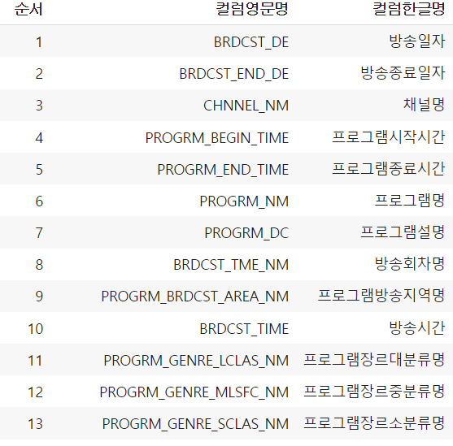
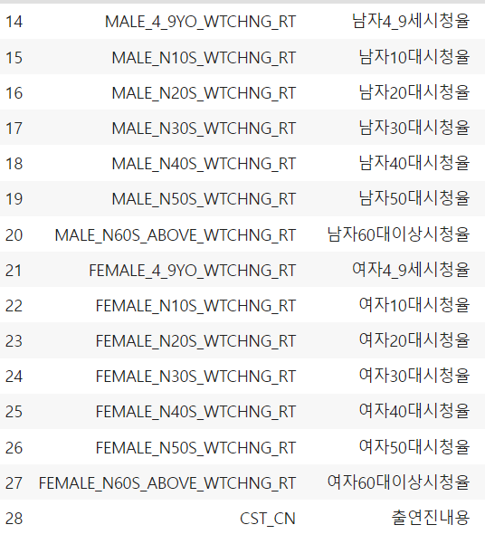
1. 데이터 전처리
Step 1: 데이터 기초 현황 파악
데이터 출처:
한국문화정보원 문화 빅데이터 플랫폼
사용한 데이터:
K-드라마 프로그램, 채널, 시청률 등 TV 콘텐츠 데이터
2021년 9월 ~ 12월
(From.TNmS)
9월 | 10월 | 11월 | 12월
4509 * 28 | 4819 * 28 | 4711 * 28 | 5315 * 28
합쳐서 훈련/검증 데이터로 사용 ☞ 14039 * 28 |  |  | 테스트 데이터
AI_11_노희섭_Section2 Project

Slide 6
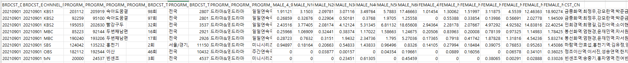
1. 데이터 전처리
Step 2: 특성공학 진행
컬럼 이름 수정 / 분석에 불필요한 데이터 삭제 ☞ 정확한 분석
AI_11_노희섭_Section2 Project

Slide 7
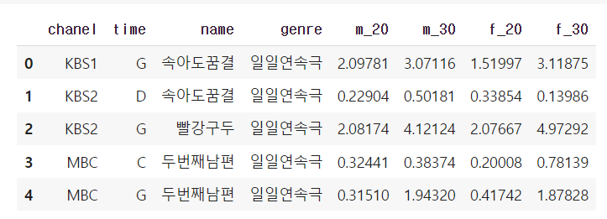
1. 데이터 전처리
Step 2: 특성공학 진행(컬럼 수정)
BRDCST_DE, BRDCST_END_DE, PROGRM_DC
등 20가지 컬럼 삭제
MALE_N20S_WTCHNG_RT ☞ m_20
PROGRM_BEGIN_TIME ☞ time
등 8가지 컬럼 이름 수정
AI_11_노희섭_Section2 Project

Slide 8
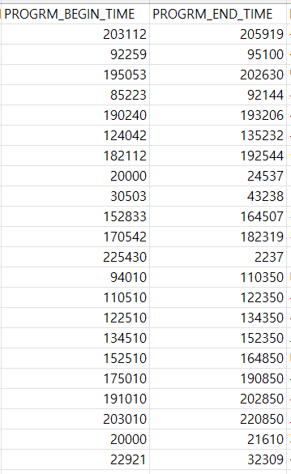
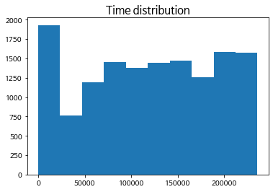
1. 데이터 전처리
Step 2: 특성공학 진행(시간대 변경)
>>
AI_11_노희섭_Section2 Project

Slide 9
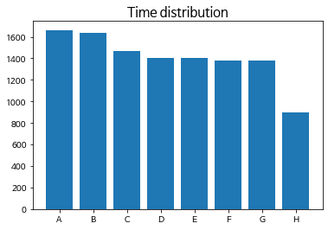
1. 데이터 전처리
Step 2: 특성공학 진행(시간대 변경)
00:00 ~ 03:00 ~ 06:00 ~ 09:00 ~ 12:00 ~ 15:00 ~ 18:00 ~ 21:00 ~24:00
A
B
C
D
E
F
G
H
AI_11_노희섭_Section2 Project
>>
AI_11_노희섭_Section2 Project

Slide 10
1. 데이터 전처리
Step 3: 훈련/검증/테스트 데이터 분리
회귀 분석의 목표(타겟): ‘m_30’
Why? 30대 남자가 많이 보는 채널, 시간대를 알아내기 위해
훈련 데이터 |  | 검증 데이터 |  | 테스트 데이터
독립 변수 | 타겟 | 독립 변수 | 타겟 | 독립 변수 | 타겟
11231 * 7 | 11231 | 2808 * 7 | 2808 | 5315 * 7 | 5315
채널명
시간대
20대 남녀 시청률
30대 남자 시청률
모델 분석
장르
프로그램명
30대 여자 시청률
AI_11_노희섭_Section2 Project

Slide 11
2. 모델 설정 및 평가
Model 1
Model 2
Model 3
Model 4
BaseLine: 기준모델
평가
RandomForestRegression:
랜덤포레스트회귀 모델
RandomizedSearchCV:
최고의 성능을 내는 모델 찾기
비교 및 평가
MultipleLinearRegression:
다중선형회귀모델
비교 및 평가
XGBoostRegression:
XG부스트회귀모델
RandomizedSearchCV:
최고의 성능을 내는 모델 찾기
비교 및 평가
>>
>>
>>
AI_11_노희섭_Section2 Project

Slide 12
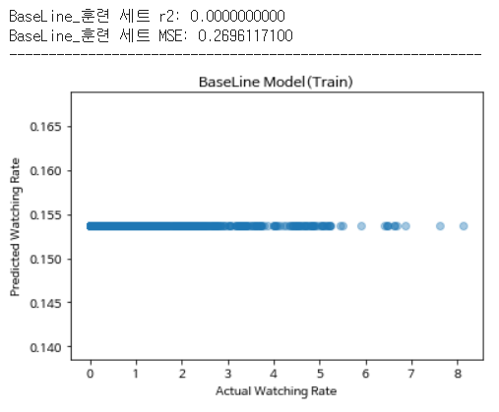
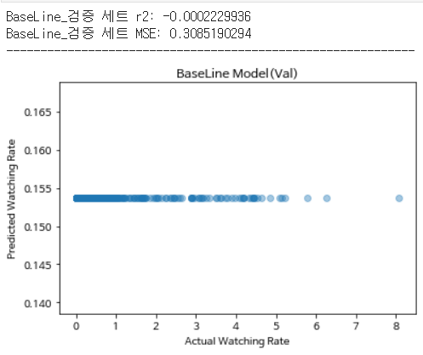
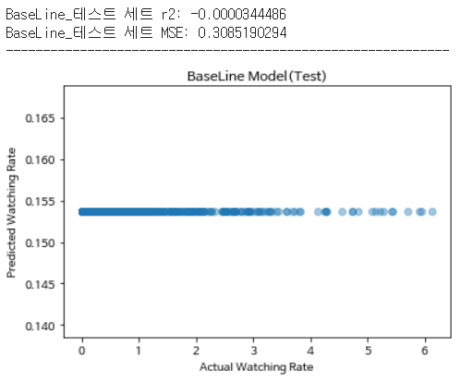
2. 모델 설정 및 평가
Model 1:Base Line 기준모델
기준 모델이란?
: 모델의 성능을 평가하는 기준이 되는 모델
평가지표:
r2: 모델의 설명력, 1에 가까울수록 설명력 높음
MSE: 모델의 오차, 0에 가까울수록 정확도 높음
훈련데이터 타겟 값의 평균
Baseline = 0.1537
AI_11_노희섭_Section2 Project

Slide 13
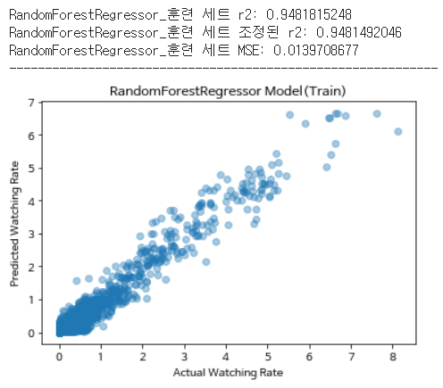
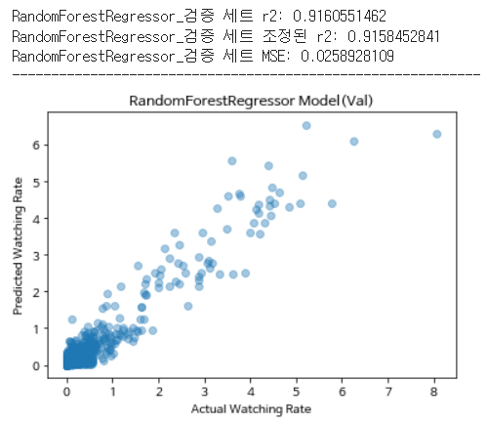
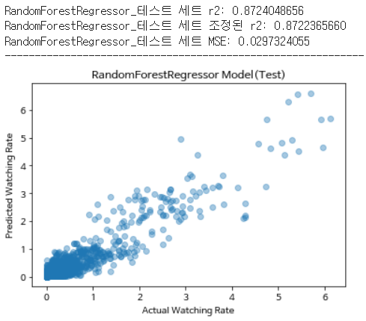
2. 모델 설정 및 평가
Model 2:Random Forest 모델
랜덤포레스트 모델
: 의사결정나무를 기반으로 만든 모델
평가지표:
r2: 모델의 설명력, 1에 가까울수록 설명력 높음
MSE: 모델의 오차, 0에 가까울수록 정확도 높음
기준모델 평가지표
r2= -0.00003 MSE= 0.309
AI_11_노희섭_Section2 Project

Slide 14
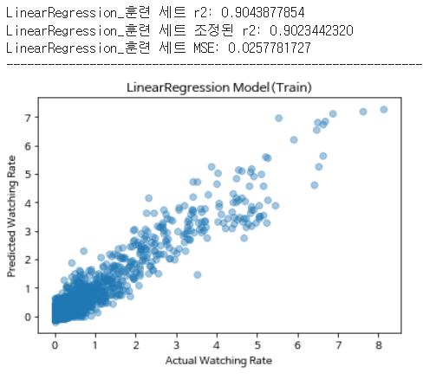
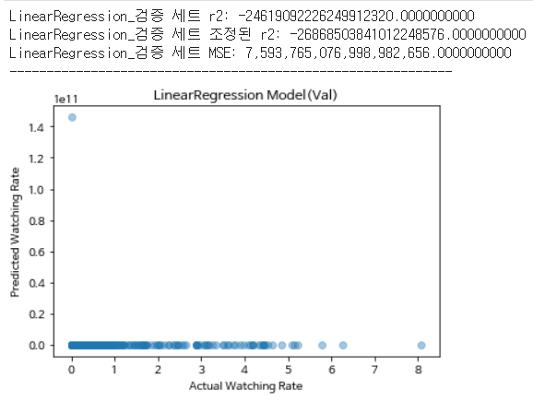
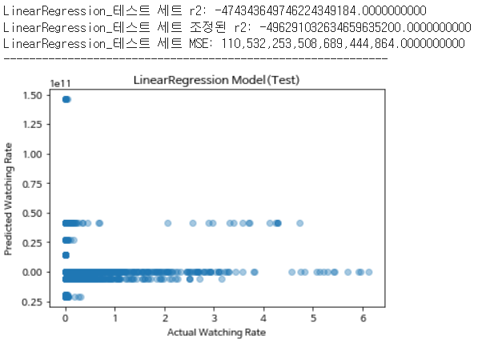
2. 모델 설정 및 평가
Model 3:Multiple Linear 모델
다중선형회귀 모델
: 선을 기반으로 만든 모델
평가지표:
r2: 모델의 설명력, 1에 가까울수록 설명력 높음
MSE: 모델의 오차, 0에 가까울수록 정확도 높음
기준모델 평가지표
r2= -0.00003 MSE= 0.309
AI_11_노희섭_Section2 Project

Slide 15
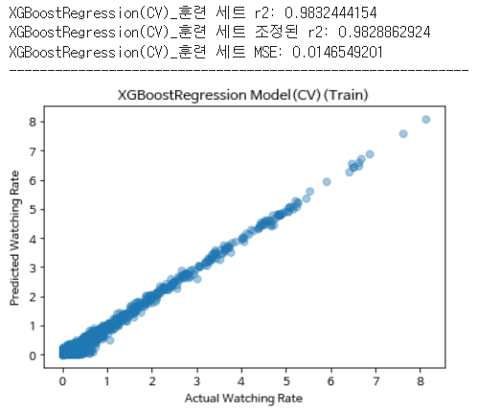
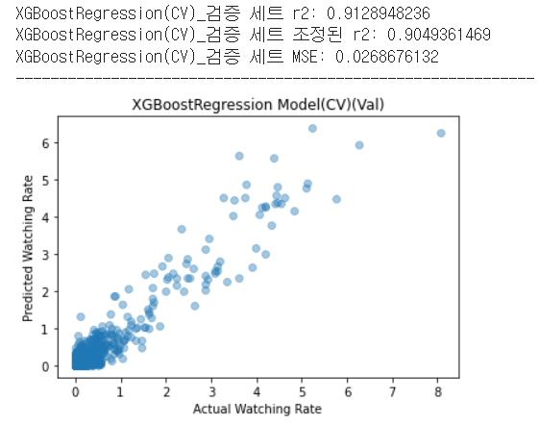
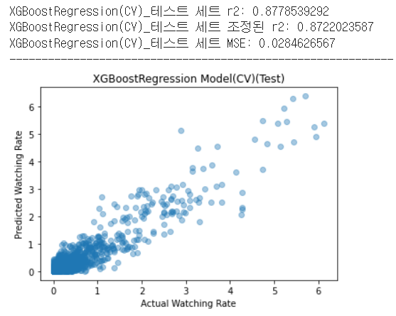
2. 모델 설정 및 평가
Model 4:XGBoost 모델
XGBoost 모델
: 랜덤포레스트와 비슷하지만, 오류에 가중치를 반영
평가지표:
r2: 모델의 설명력, 1에 가까울수록 설명력 높음
MSE: 모델의 오차, 0에 가까울수록 정확도 높음
기준모델 평가지표
r2= -0.00003 MSE= 0.309
AI_11_노희섭_Section2 Project

Slide 16
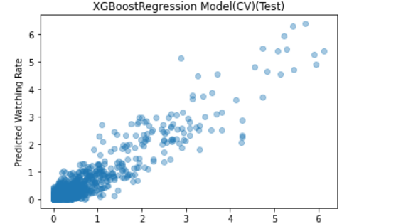
2. 모델 설정 및 평가
모델 비교
평가지표|모델 | 기준모델 | 랜덤포레스트 | 다중선형회귀 | XGBoost
r2 | -0.0000344486 | 0.872 | -47 * 10^19 | 0.877
조정된 r2 |  | 0.872 | -49 * 10^19 | 0.872
MSE | 0.3085190294 | 0.030 | 11 * 10^19 | 0.028
AI_11_노희섭_Section2 Project

Slide 17
3. 모델 설명
특성 중요도
PDP 그래프
SHAP 그래프
Gain 기준
Weight 기준
Cover 기준
F_30
Time_G
Chanel_SBS
SHAP 그래프
>>
>>
AI_11_노희섭_Section2 Project

Slide 18
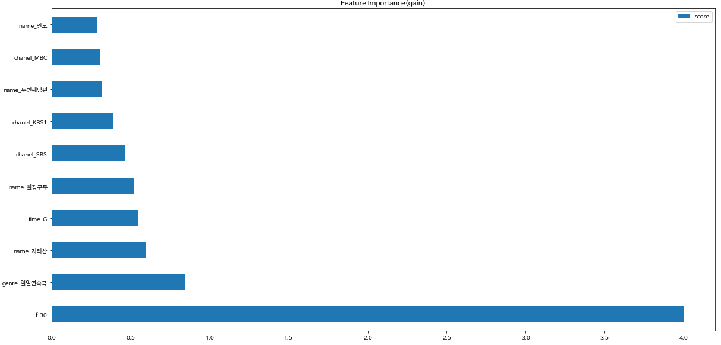
3. 모델 설명
특성 중요도: Gain
Gain이란?
해당 특성이 모델 예측에 얼마나 영향을 미쳤는가
AI_11_노희섭_Section2 Project

Slide 19
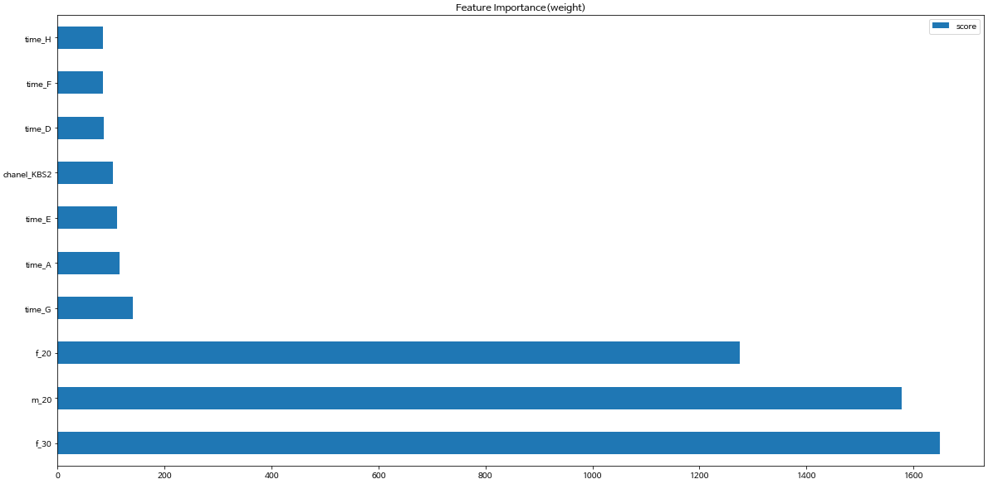
3. 모델 설명
특성 중요도: Weight
Weight이란?
해당 특성과 관련된 샘플의 상대적인 개수
AI_11_노희섭_Section2 Project

Slide 20
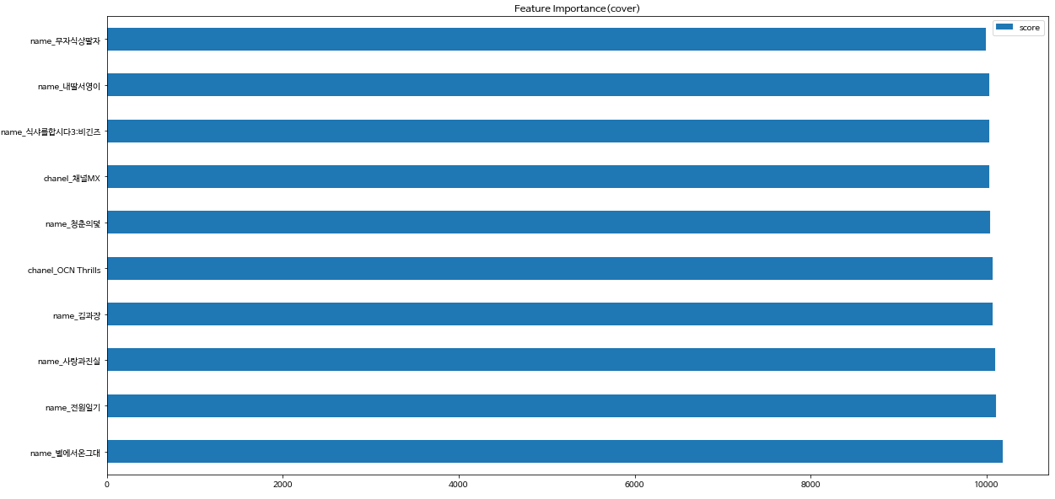
3. 모델 설명
특성 중요도: Cover
Cover란?
해당 특성이 모델의 의사결정에 사용된 횟수
AI_11_노희섭_Section2 Project

Slide 21
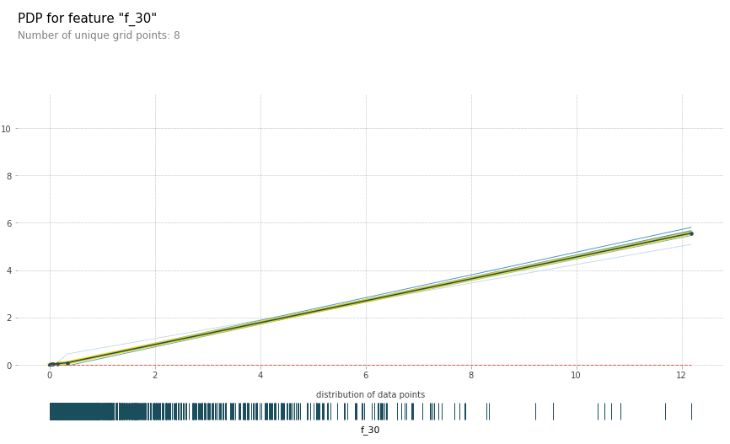
3. 모델 설명
PDP 그래프: F_30
PDP란?
해당 특성이 모델의 분석에 어떤 영향을 주었는지
AI_11_노희섭_Section2 Project

Slide 22
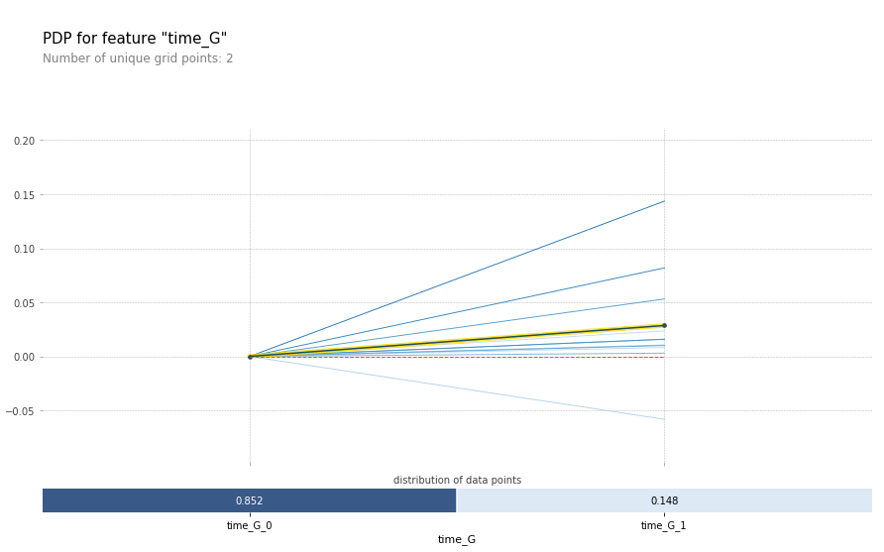
3. 모델 설명
PDP 그래프: Time_G
Time_G란?
18시 ~ 21시에 시작하는 프로그램
AI_11_노희섭_Section2 Project

Slide 23
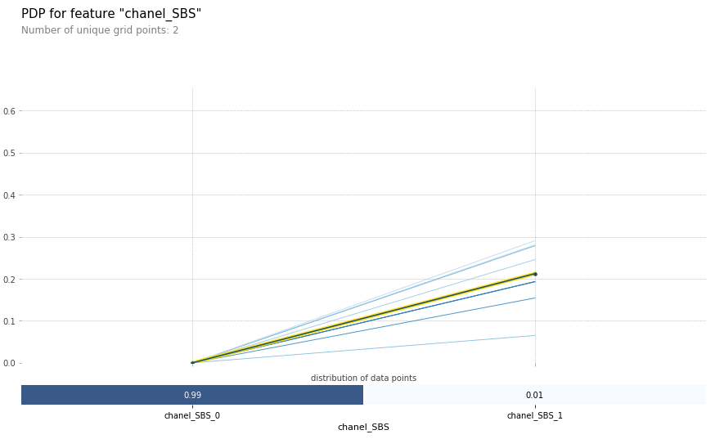
3. 모델 설명
PDP 그래프: Chanel_SBS
Chanel_SBS란?
SBS에서 방영하는 프로그램
AI_11_노희섭_Section2 Project

Slide 24
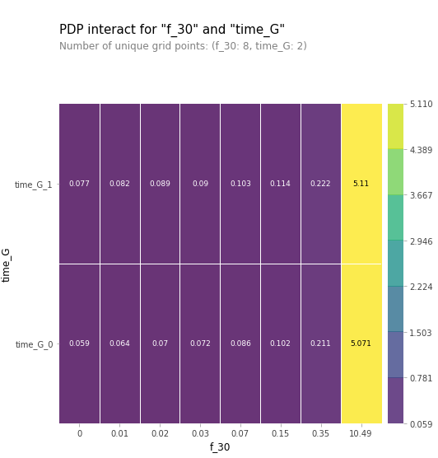
3. 모델 설명
PDP 그래프: F_30 and Time_G
F_30 and Time_G?
두 가지 특성을 함께 보기 위함
AI_11_노희섭_Section2 Project

Slide 25
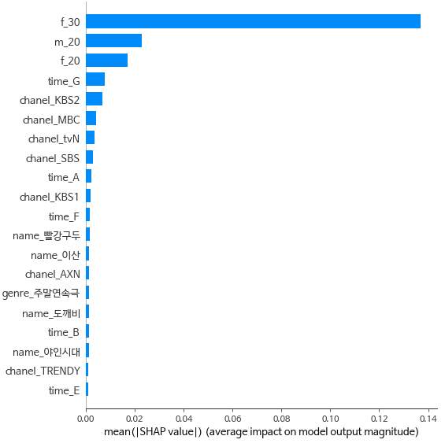
3. 모델 설명
SHAP 그래프
SHAP 그래프?
모델이 개별 특성 값을
어떻게 예측하였는지
AI_11_노희섭_Section2 Project

Slide 26
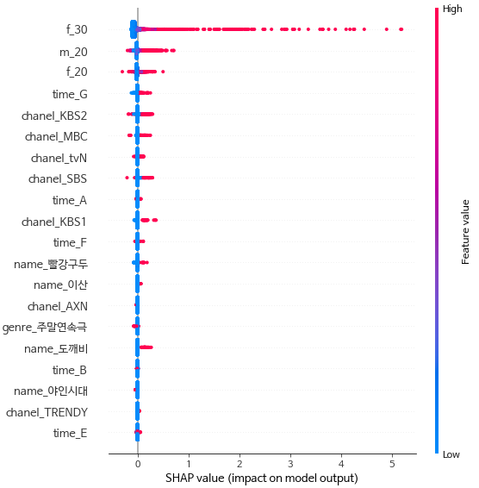
3. 모델 설명
SHAP 그래프: 요약 그래프
SHAP 요약 그래프?
모델이 개별 특성 값의 높낮이에 따라
어떻게 예측하였는지
AI_11_노희섭_Section2 Project

Slide 27
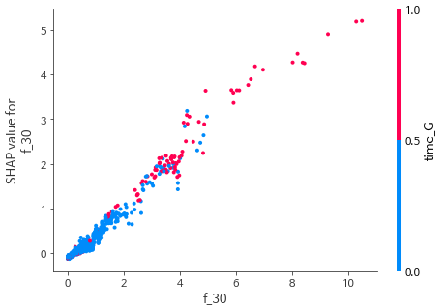
3. 모델 설명
SHAP 그래프: F_30 and Time_G
SHAP F_30 and Time_G?
모델이 두 특성 값에 따라
어떻게 예측하였는지
AI_11_노희섭_Section2 Project

Slide 28
4. 결론
모델
시간대
채널
30대
여성
XGBoost 모델
평가지표가 비교적 우수
Time_G
18 ~ 21시 시간대에 시작
Chanel_SBS
SBS
30대 여성의 시청률
AI_11_노희섭_Section2 Project

Slide 29
「
감사합니다
」
AI_11_노희섭_Section2 Project

